Slide 1
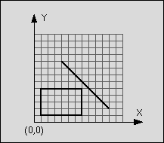
1. GIAO ĐIỂM
Cho trước toạ độ hình chữ nhật và đoạn thẳng.
Hỏi đoạn thẳng và hình chữ nhật có giao nhau hay không?

Slide 2
1. GIAO ĐIỂM
Đoạn thẳng giao với HCN khi:
ĐT giao với một trong 4 đoạn của HCN
Nằm hoàn toàn bên trong HCN

Slide 3
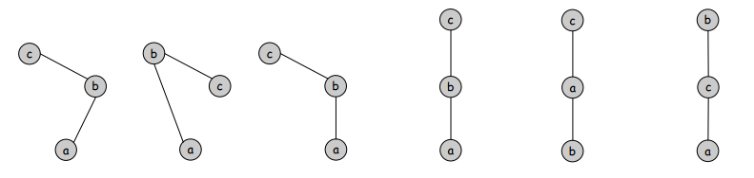
1. GIAO ĐIỂM
CCW

Slide 4
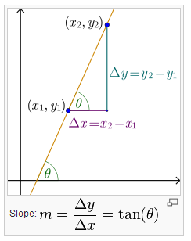
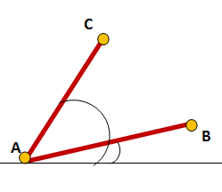
1. GIAO ĐIỂM

Slide 5
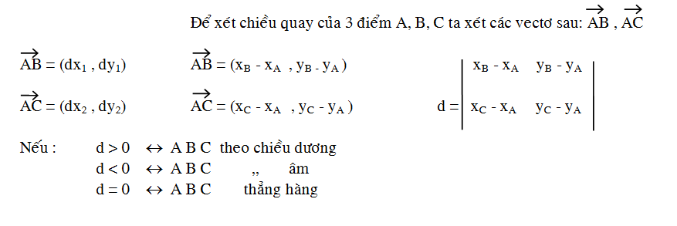
1. GIAO ĐIỂM
dy₂
dy₁
dx₂
dx₁

Slide 6
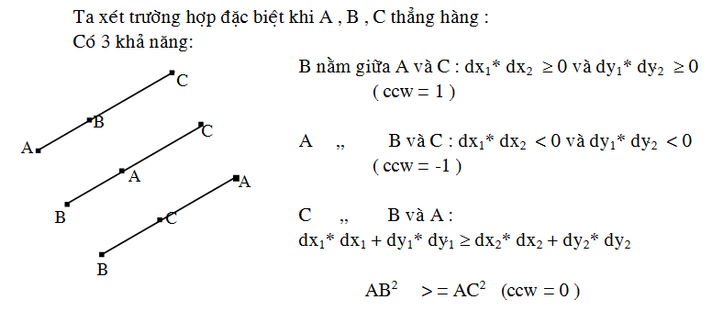
1. GIAO ĐIỂM

Slide 7
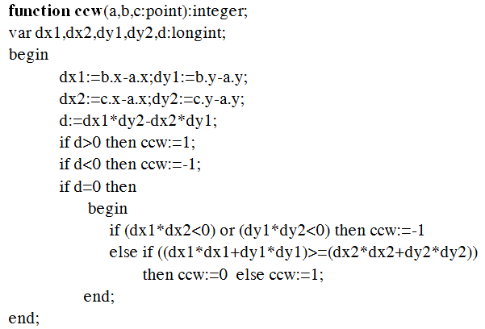
1. GIAO ĐIỂM

Slide 8
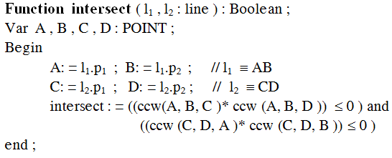
1. GIAO ĐIỂM

